Slide 1
pug
шаблонизатор

Slide 2
PUG – это препроцессор HTML и шаблонизатор, который был написан на JavaScript для Node.js
После интерпретации сервером синтаксис Pug превращается в Нtml код.
Старое название Pug — Jade. Так что, если встретите упоминание Jade, знайте, что речь идет о Pug.

Slide 3
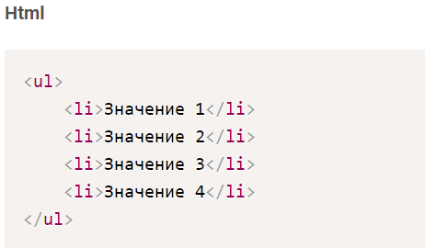
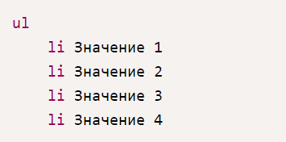
Теги
В Pug нет закрывающих тегов, вместо этого он использует строгую табуляцию (или отступы) для определения вложенности тегов.

Slide 4
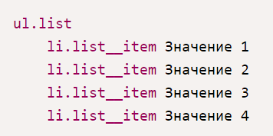
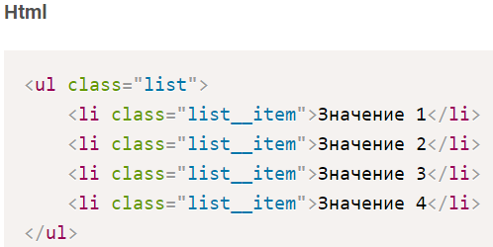
Классы
Добавляются с помощью точки

Slide 5
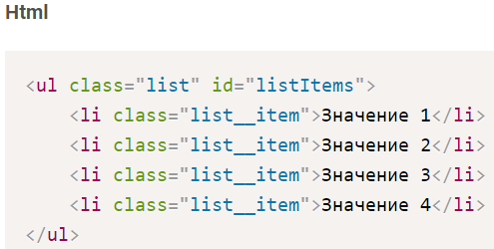
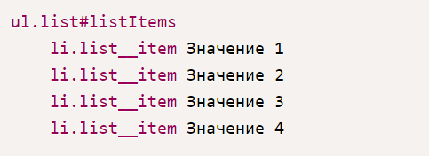
Идентификатор
Добавляются с помощью #

Slide 6
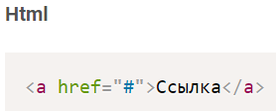

Атрибуты
В Pug можно встраивать JavaScript код, благодаря чему возможны конструкции. Атрибуты указываются в круглых скобках

Slide 7
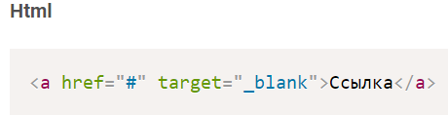

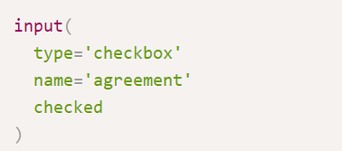
Атрибуты
Если необходимо указать несколько атрибутов, то указываем их через запятую либо пробел
Если атрибутов много, то их можно указать многострочными линиями

Slide 8
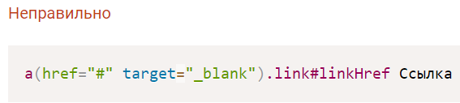
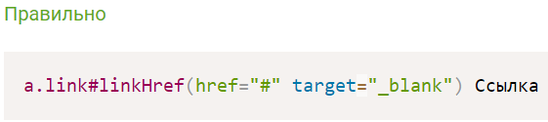
Атрибуты
Если с атрибутами нам необходимо указать класс и/или индификатор, то указываются они до атрибутов.
Класс или Id можно указать также, как обычный атрибут.

Slide 9
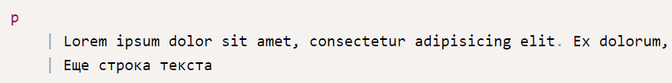
Текст
Текст элементу указывается через пробел
Можно указать через символ |

Slide 10
Текст
Если у вас много текста, то можно написать текст, указав точку в конце тега и через отступ вложенностью указываем текст. После точки не должно быть никаких символов и пробелов
Также можно указывать обычные html теги внутри текста.

Slide 11
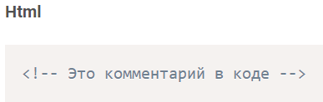


Комментарии
Однострочные комментарии начинаются с символов - //
Если не хотите выводить комментарии в итоговом html коде, а в pug-файлах они нужны, то достаточно сразу после слешей добавить дефис

Slide 12
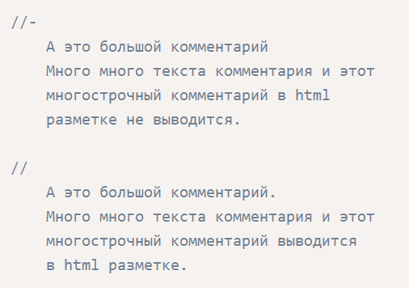
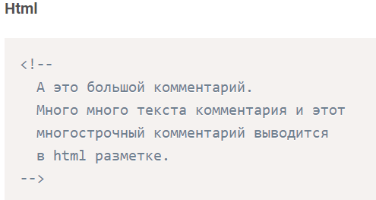
Комментарии
Также можно выводить и многострочные комментарии

Slide 13
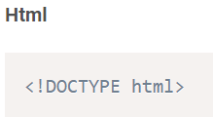

Тип документа

Slide 14
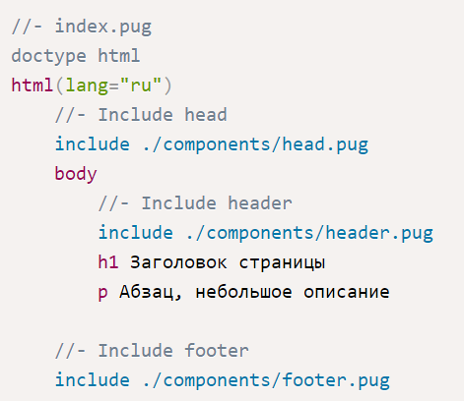
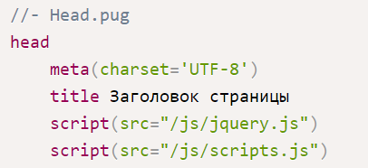


Подключения (include)
Большим достоинством PUG является возможность подключения отдельных модулей кода. То есть можно выносить в отдельные фрагменты кода целые области сайта. Например, можно вынести отдельно header, sidebar, content, footer и все это собрать в одном индексном файле. Такой подход сделает наш код удобочитаемым и в случае правок достаточно изменить в одном месте

Slide 15
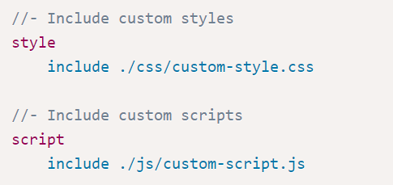
Подключения (include)
Также есть возможность подключать отдельные файлы стилей и скриптов

Slide 16
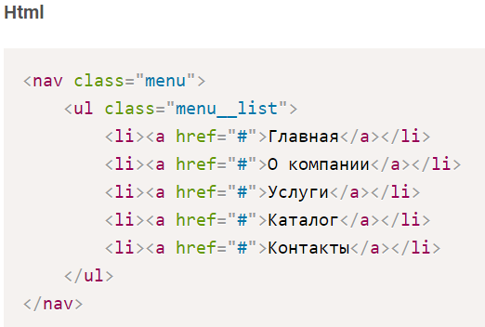
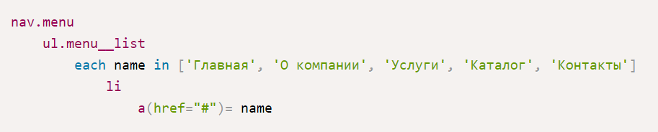
Циклы
Циклы или итерации в Pug позволяют выполнять какие-то множественные операции, написав всего лишь несколько строк кода.

Slide 17
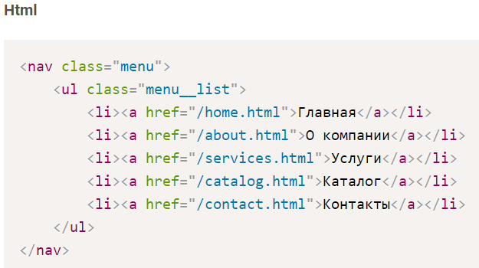
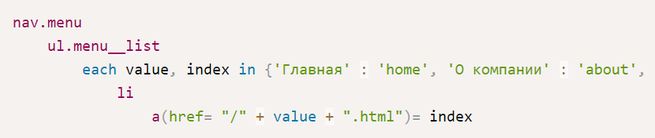
Циклы
Есть возможность также перебрать ключи в объекте
* Вместо each можно использовать for

Slide 18
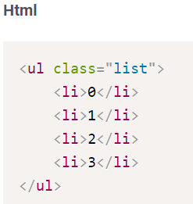
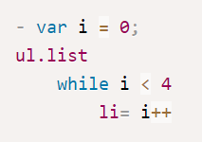
Циклы
PUG поддерживает 2 виды итераций - each и while

Slide 19
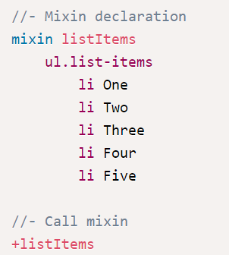
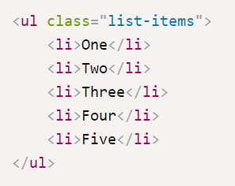
Миксины
Миксины позволяют создавать многократно повторяемые блоки кода. Это практически тоже самое, что и функция в языке программирования.
* Если код миксина выносится в отдельный файл, то в том документе, где он вызывается необходимо его подключить через include в верхней части документа

Slide 20
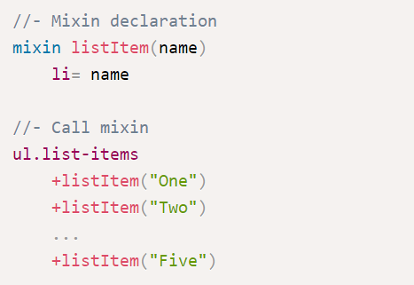
Миксины (аргументы)
Миксин может принимать также и аргументы

Slide 21
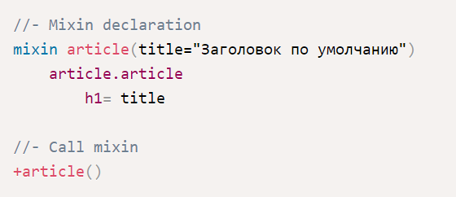
Миксины (аргументы)
У нас есть также возможность установить значения аргументов по умолчанию
* Кроме аргументов есть использование атрибутов

Slide 22
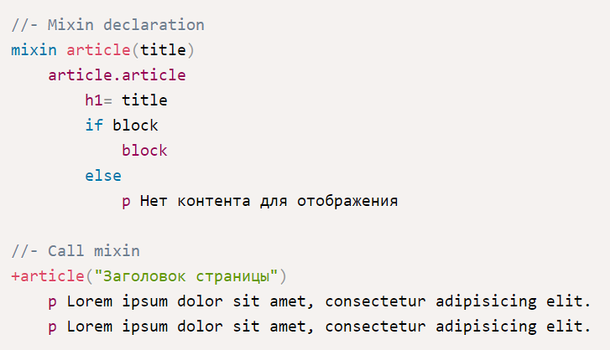
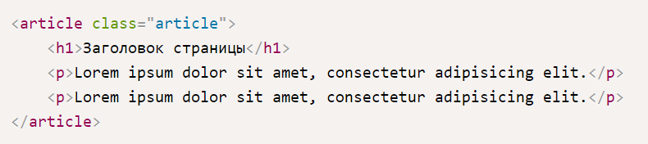
Блоки миксинов
Миксины могут выступать в качестве блоков или контейнеров, которые могут содержать различный контент

Slide 23
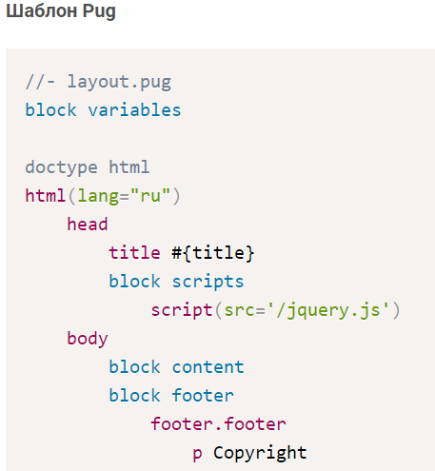
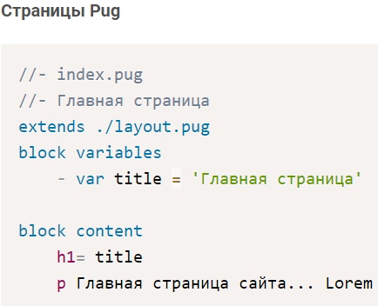
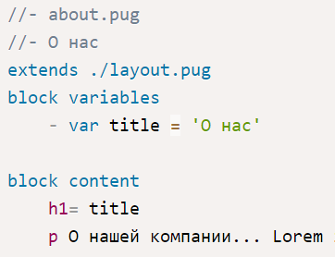
Наследование шаблонов
Pug позволяет создавать шаблоны страниц. Таких шаблонов может быть сколько угодно.

Slide 24
Области в которых нам необходимо вывести содержимое обозначаются словом block с указанием имени блока через пробел, например, block head. Содержимое блока на страницах заменяется дочерним шаблоном. Этот процесс является рекурсивным.
Содержимое блока в шаблоне может быть и по умолчанию, но это не обязательно. Например, в шаблоне выше у нас существуют блоки scripts и footer с содержимым по умолчанию. На созданных страницах мы их не выводили, так как их содержимое выведется по умолчанию. Если не нужен контент по умолчанию, то оставляем блок просто пустым, например block footer.
Содержимое блока полностью заменяется дочерним шаблоном, но что, если нам необходимо просто добавить что-либо к содержимому по умолчанию?

Slide 25
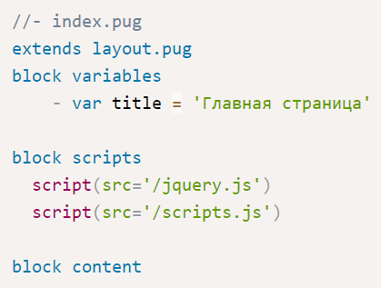
Блок append/prepend
В примере выше у нас есть блок scripts в секции head, в котором указано подключение библиотеки jquery. Теперь представьте, что на определенной странице нам необходимо подключить еще один скрипт в блоке scripts

Slide 26
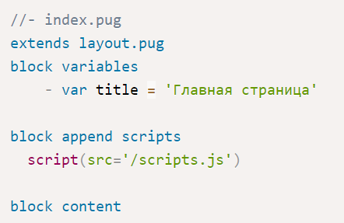
Блок append/prepend
Но можно поступить проще. Добавить в блок scripts через append или prepend
block prepend — добавляет в начало списка, block append — в конец списка. Вообще слово block можно опустить, например — append scripts. Он является не обязательным

Slide 27
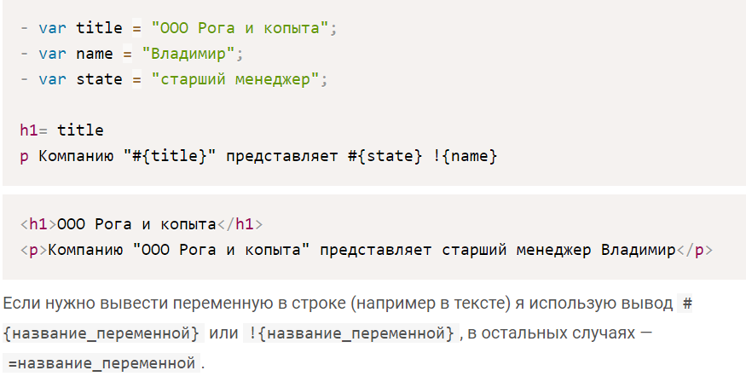
Интерполяция
В PUG существует несколько видов вывода переменных

Slide 28
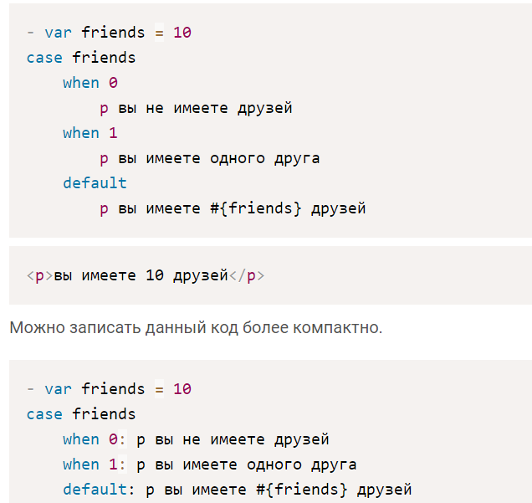
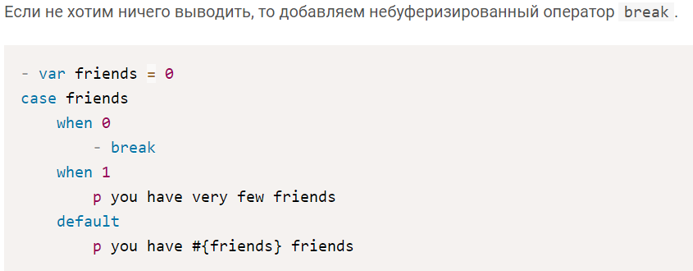
Case
Оператор case работает так же как и в Java Script switch case.

Slide 29
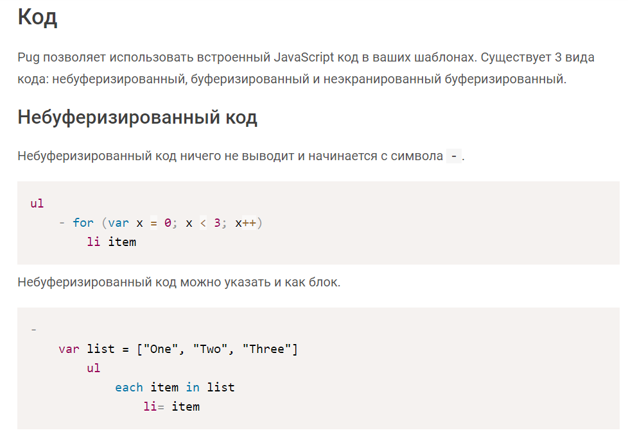

Slide 30
